Slide 2
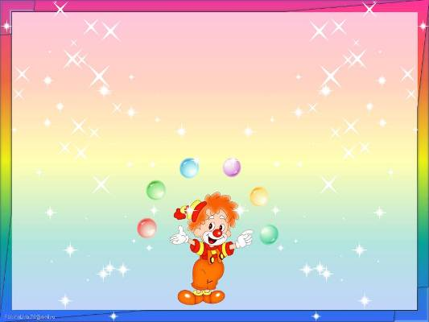
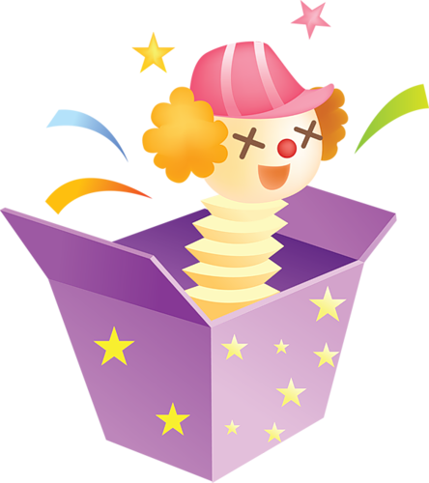
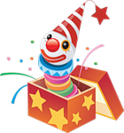
1 апреля - этот День не внесен ни в какие календари знаменательных дат и всенародных праздников, но его вполне можно отнести к международным, поскольку он с одинаковым успехом отмечается и в России, и в Германии, и в Англии, и во Франции, и в Скандинавии, и даже на Востоке. В одних странах 1 апреля называют Днем смеха, в других - Днем дурака. В этот день каждый не прочь пошутить над окружающими, никто не застрахован от розыгрышей и даже самые серьезные невольно улыбаются.

Slide 3
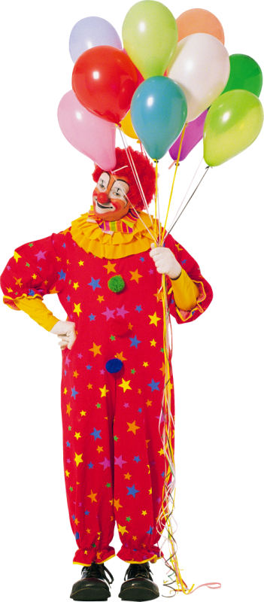
Я знаю, что этот славный и веселый праздник любят люди всех континентов. И отмечают его с огромной радостью, хотя в каждом государстве есть уже давно сложившиеся собственные традиции празднества. Давайте посмотрим, как и где отмечают День смеха, и выберем самую веселую страну, где лучше всего провести 1 апреля.

Slide 4
1 апреля в Германии и Австрии
Историки утверждают, что немецкие традиции первоапрельских розыгрышей ушли корнями в XVII век. Интересно, что немцы посылали друг друга не куда-нибудь, а в апрель, говоря «in den April schicken».
Разыгрывали даже детишек, посылая их в аптеку за птичьим молоком, кукушкиным маслом или комариным жиром. Всех, кого удалось разыграть, немцы называли Aprilnarr, то есть, апрельским дурачком.
Считалось, что 1 апреля нельзя проводить никакие работы, начинать ответственные дела. Вот и появилось время для добрых шуток и веселых розыгрышей.
Вообще-то, издавна 1 апреля в этих странах считался несчастливым. В этот день родился Иуда, был свергнут с неба сатана.

Slide 5
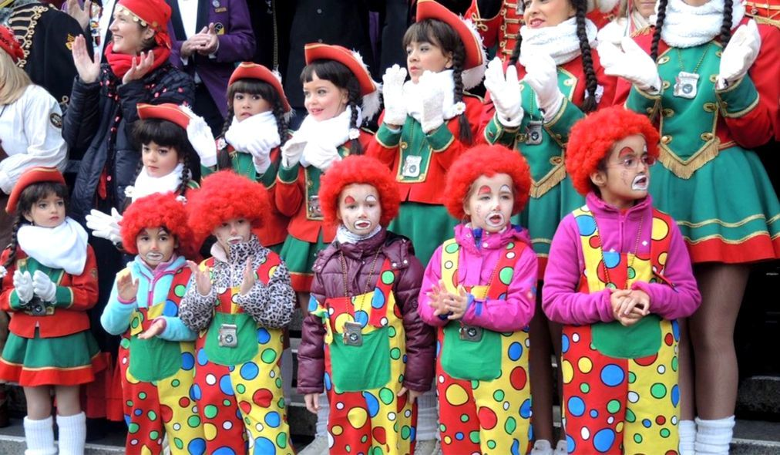
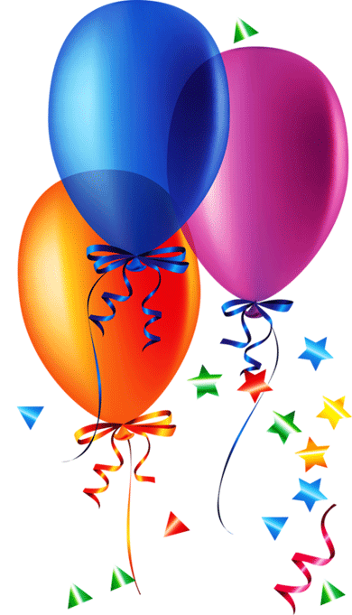
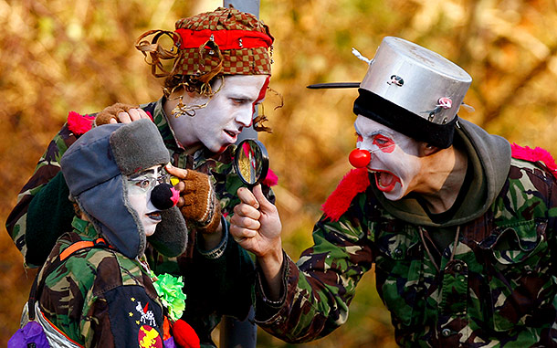

Slide 6
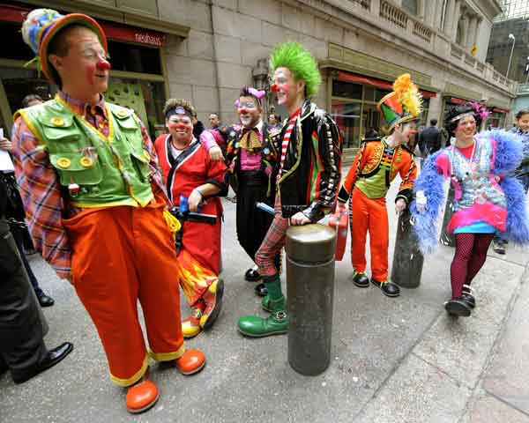
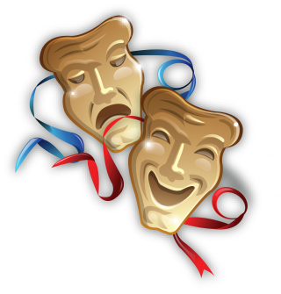
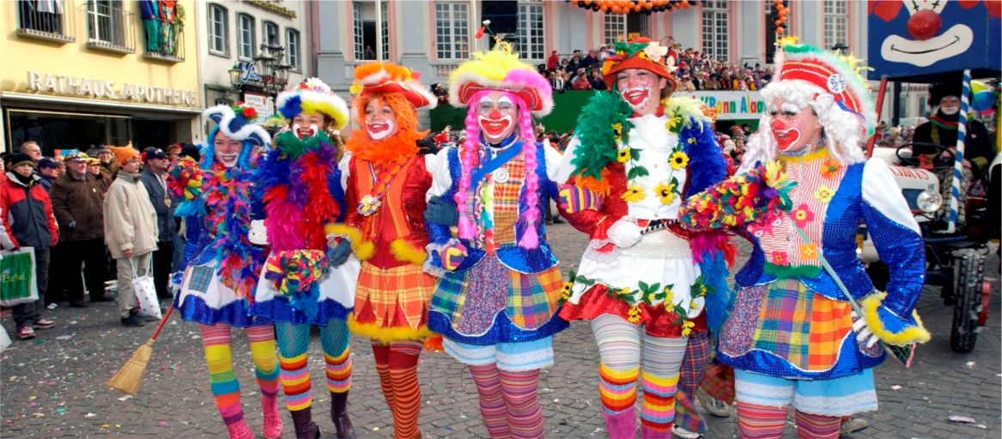

Slide 7
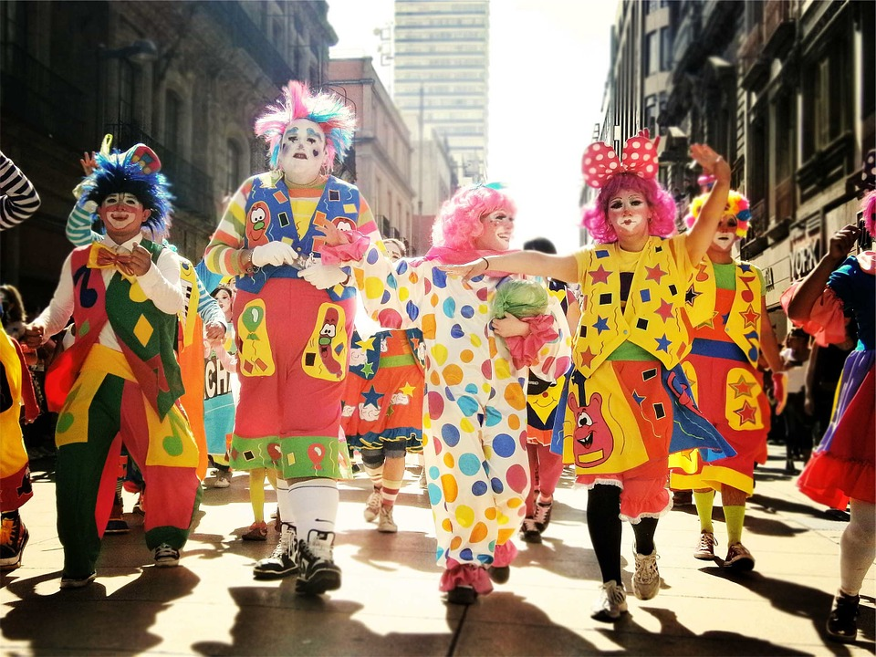

Slide 8
Финляндия и шутки горячих финских парней 1 апреля
А у финнов День смеха появился не слишком давно. Но отмечают его все с огромным удовольствием. Корни праздник имеет городские, но с недавнего времени и сельские жители стали отмечать его с размахом.
Ребят посылают то за стеклянным плугом, то за угломером для навозных куч к ближайшим соседям. Те разводят руками и объясняют доверчивым малышам, что отдали уже в другой двор эти самые необходимые в хозяйстве предметы. Ребятишки отправляются по указанным адресам, там происходит повторение сюжета.
Так они и мучаются в поисках бесценного инвентаря, переходя от одного соседа к другому. Бывает, что какие-нибудь сердобольные люди сжалятся над малышом и поведают ему, в чем соль такой шутки, тогда только прекращается бесцельное хождение. Такое вот веселье у горячих финских парней в День смеха.

Slide 9
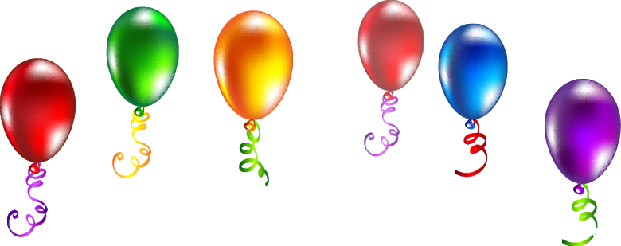
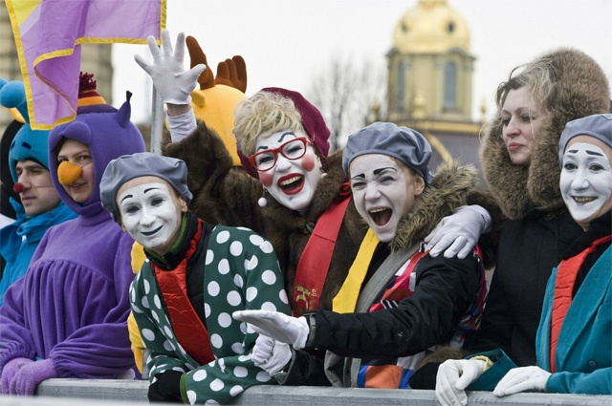

Slide 10
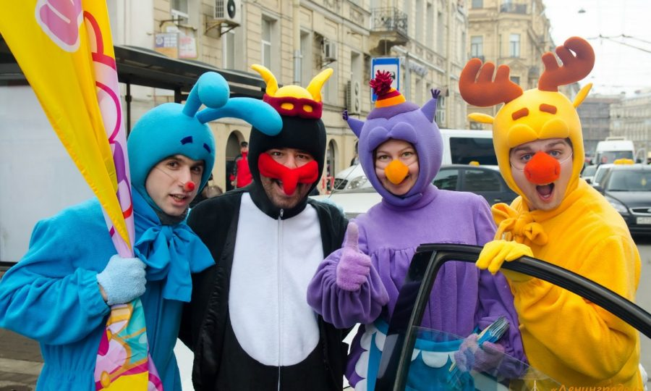

Slide 11
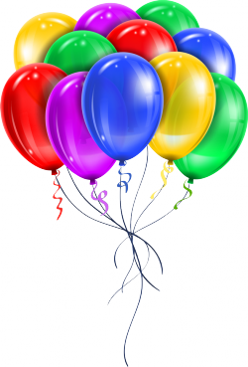
Как Голландия веселится 1 апреля
Каждый голландец старается разыграть как можно больше знакомых. Как правило, это заключается в придумывании абсолютно невероятной новости, якобы полученной через средства массовой информации. СМИ не отстает, выдавая пищу для розыгрышей огромными порциями.
Особой популярностью пользуются сюжеты о достижениях науки или приезде в какое-либо захолустье популярных звезд шоу-бизнеса, политиков, известнейших спортсменов, членов королевских семей.

Slide 12
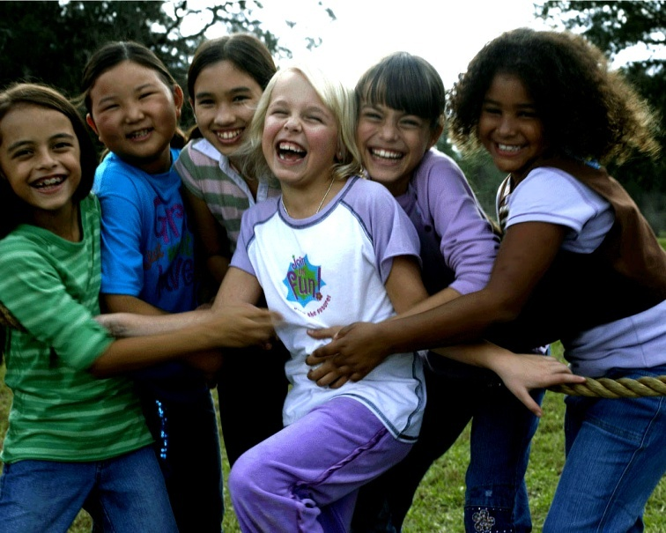
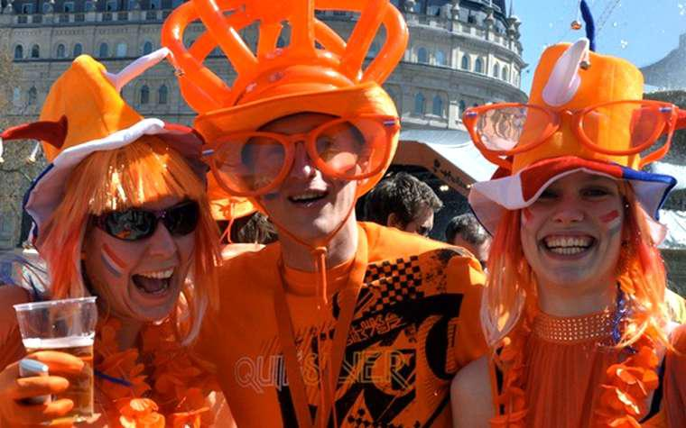

Slide 13
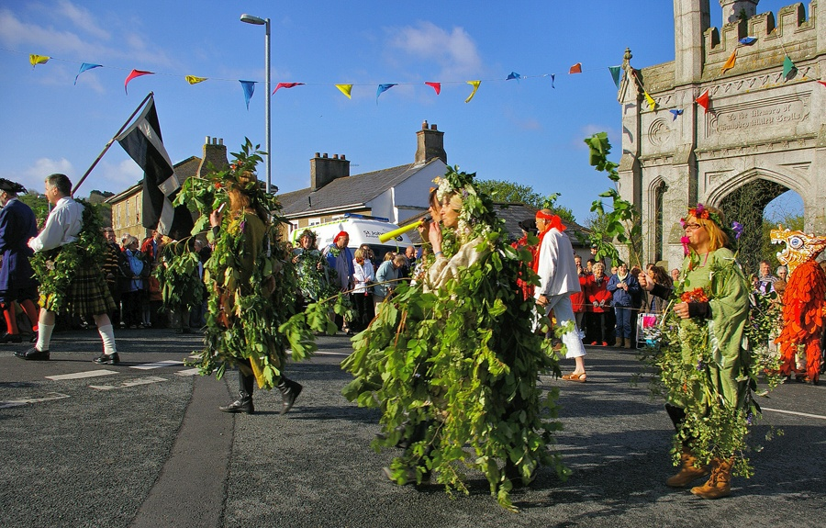

Slide 14
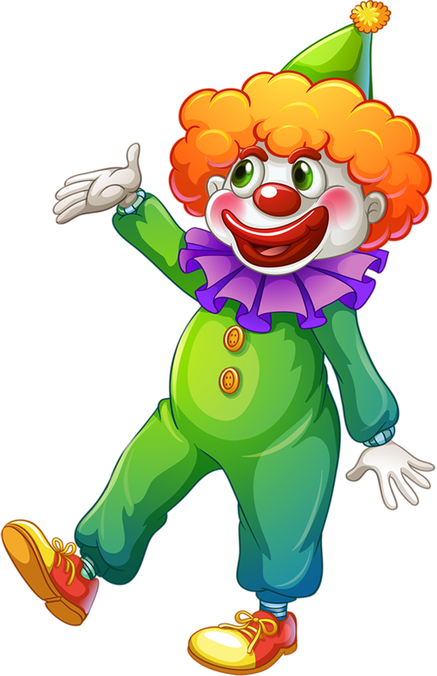
Франция с первоапрельской рыбой
Французы превращают 1 апреля людей в "poisson d`avril" – первоапрельскую рыбу. Они стараются украсить спины ничего не подозревающих прохожих наклейками с рыбой. Да и подарки французы преподносят родственникам только рыбные. В этот день нужно быть чрезвычайно внимательными, чтобы не попасться на удочку шутнику.

Slide 15
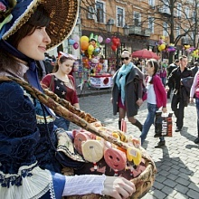
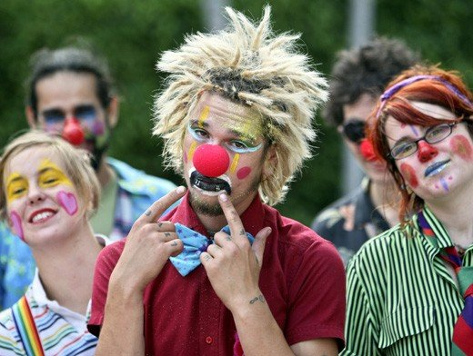

Slide 16
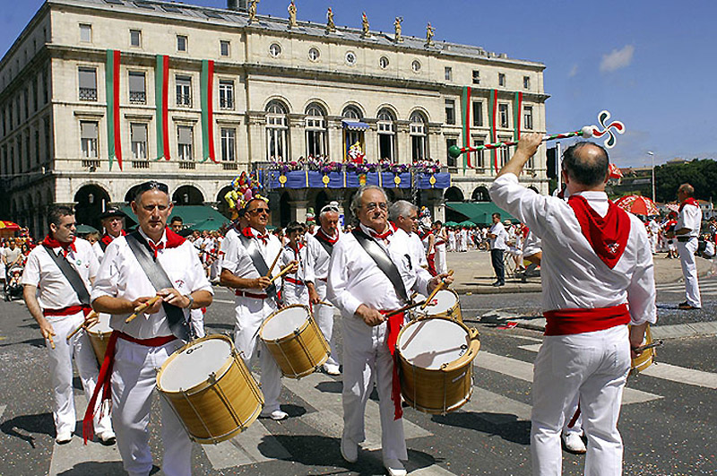

Slide 17
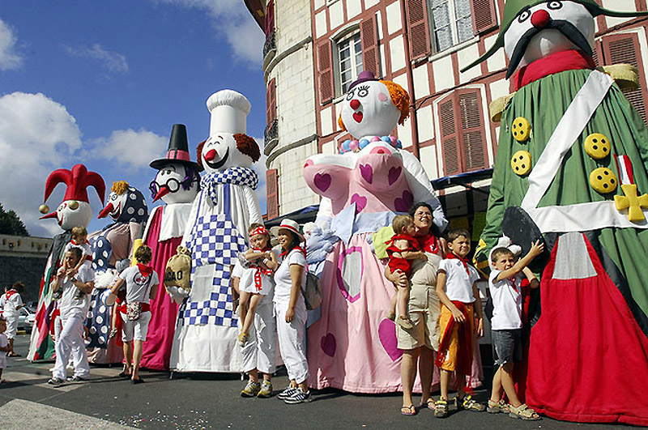

Slide 18
Как Шотландия отмечает День дурака
А шотландцы празднуют День смеха 1 и 2 апреля. Называется у них праздник «Днем кукушки». В первый день шотландцы шутят, как и во всем мире.
А второй день праздника, День хвоста, уже касается только определенной части тела, той, что пониже спины. И шуточки более изощренные. Шотландцы старательно подкладывают на стулья близким друзьям и родным пластмассовые кнопки, привязывают ниже талии (по месту расположения хвостов) разноцветные ленточки. Эти «хвосты» становятся неоспоримым свидетельством того, что человека удалось так удачно разыграть.

Slide 19
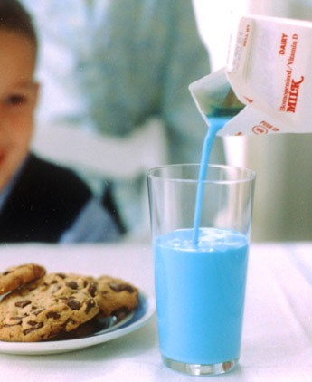
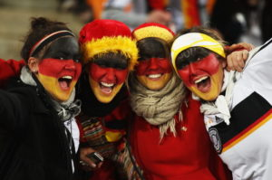
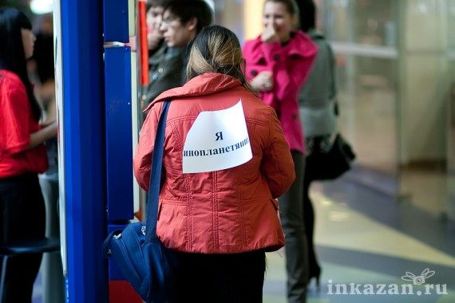

Slide 20
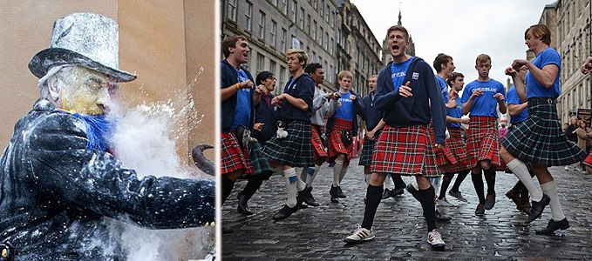

Slide 21
Как отмечают день смеха в России
В России шутками отмечали 1 Апреля придворные-иностранцы. Петру I понравился этот обычай. «Шутки немало забавляли царя, и каждый год он выдумывал около этого времени что-нибудь подобное», — писал один из его современников. В 1700 году один содержатель труппы факиров объявил москвичам, что он влезет в горлышко обыкновенной стеклянной бутылки. Народ повалил в театр. Когда поднялся занавес, собравшиеся увидели на сцене бутылку с надписью «Первое апреля». Царь Петр тоже присутствовал на этом представлении, которое его немало позабавило и совсем не разгневало. Он только сказал по этому поводу: «Вольность комедиантов». Таким образом, традиция праздновать 1 Апреля начала распространяться и среди русских.
1 АРЕЛЯ

Slide 22
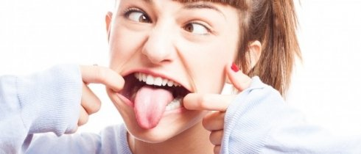
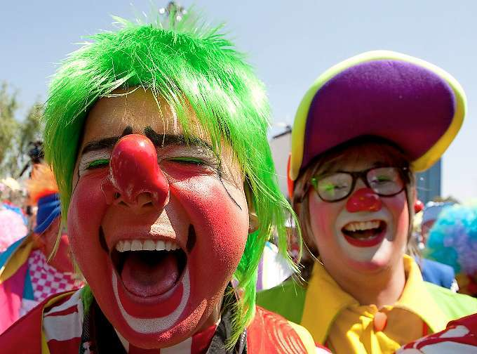
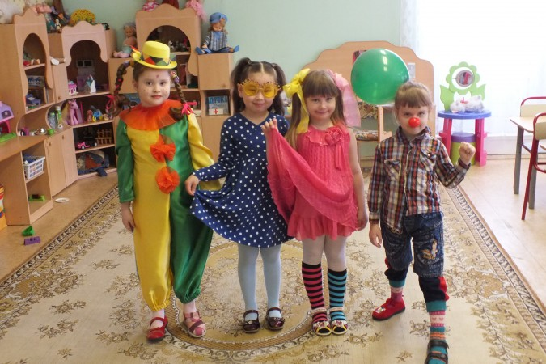

Slide 23
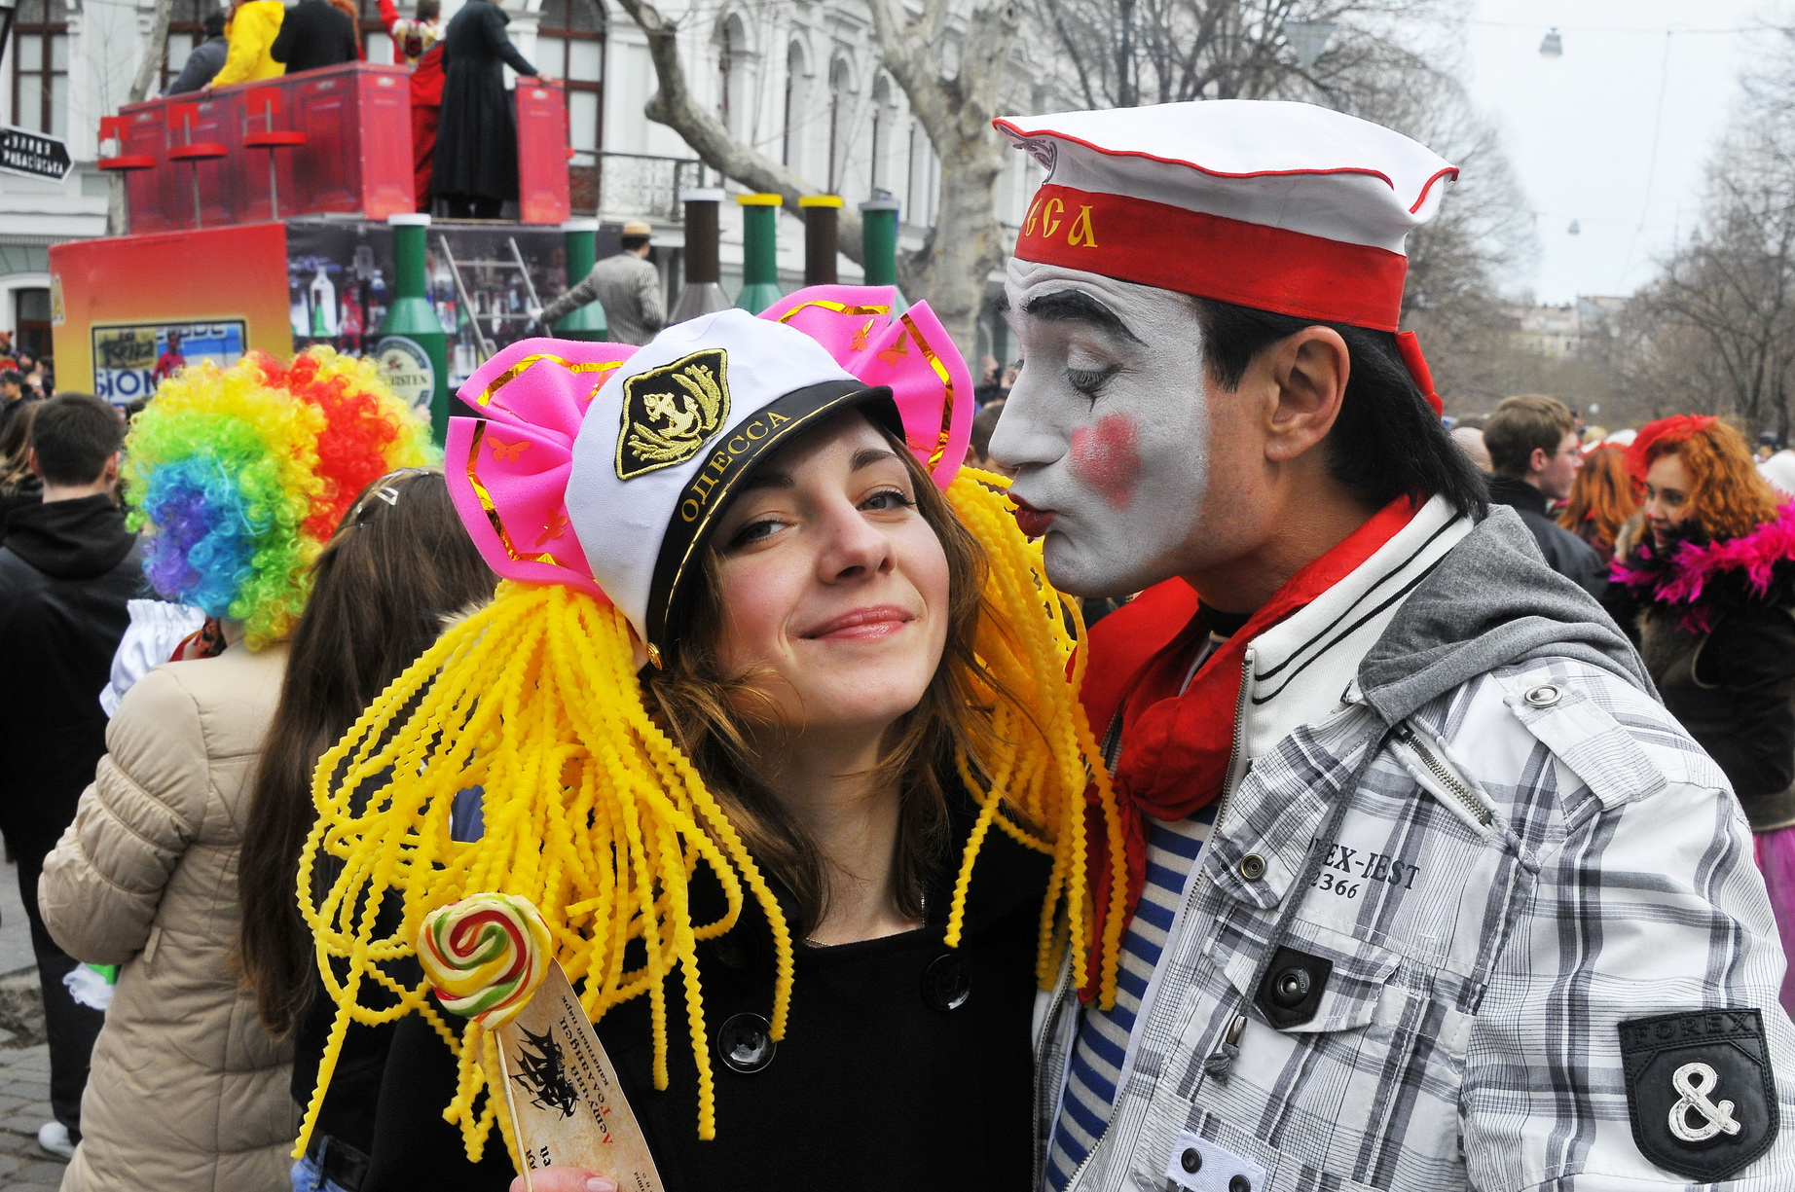

Slide 24
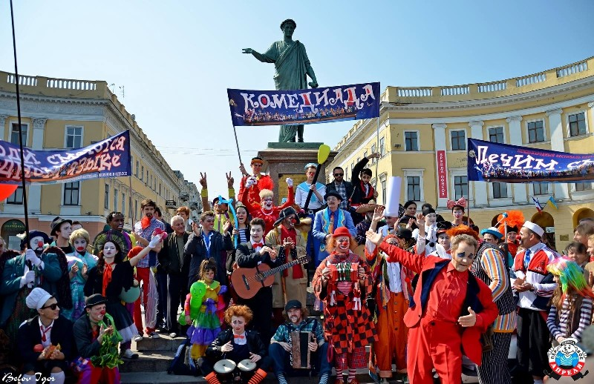

Slide 25
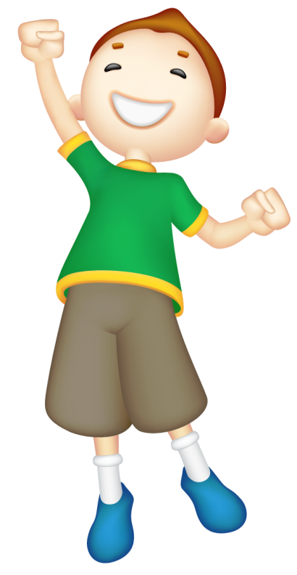
Праздник 1 Апреля или День Смеха — один из самых весёлых, жизнерадостных и позитивных во всём мире. Пусть его и называют по-другому — День Дурака, но разве найдётся тот, кто на это обижается? Это день создан для шуток, приколов, розыгрышей и просто веселья от души. Ведь, по словам садовода-ботаника А. Раабе, смех является спасательным кругом на волнах жизни!

